Slide 1
项目寻找心得
礼仪知识培训活动
As members of the Marketing Department, We should have good manners.
汇报人：意初团队 2019年9月19日

Slide 2
目
CONTENT
录
1
2
3
团队工作进度过程1
团队工作进度过程2
团队成员心得

Slide 3
one
第一部分
团队工作进度过程1

Slide 4
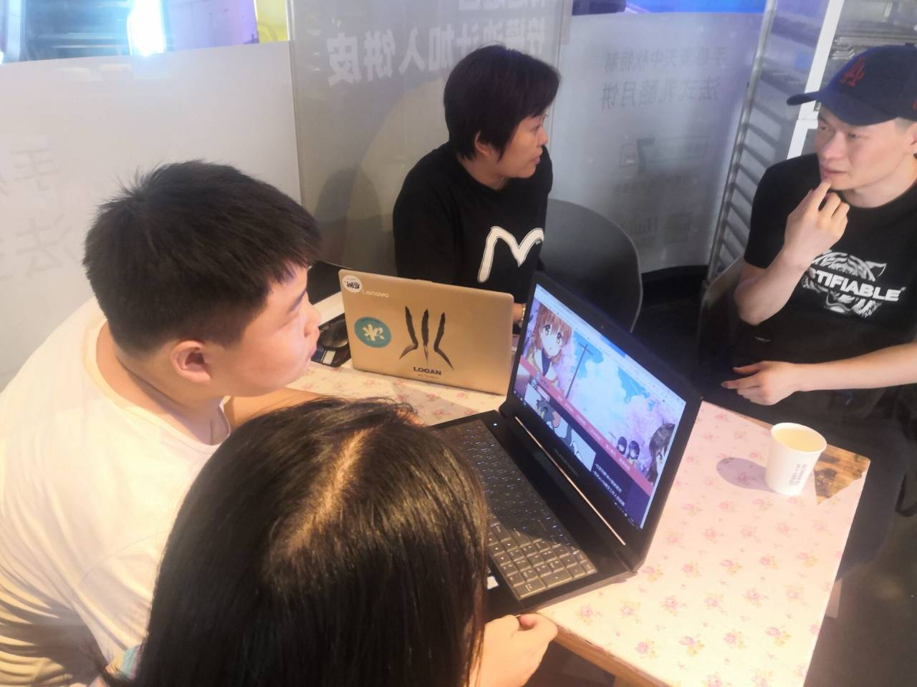
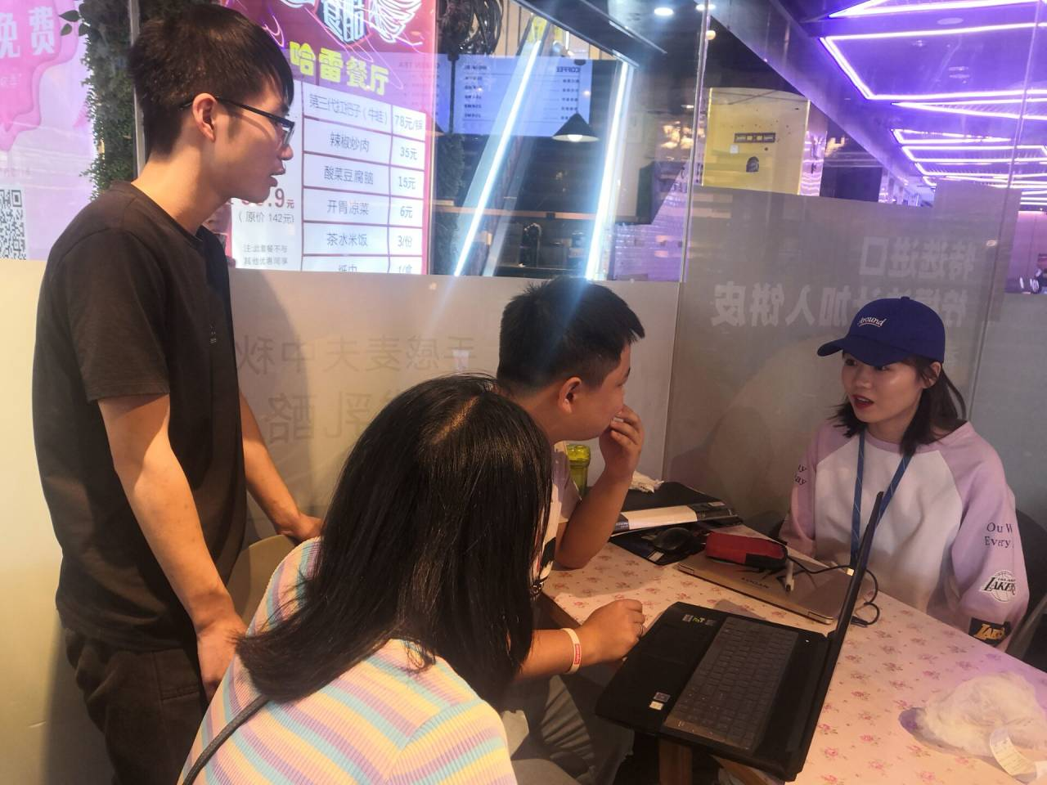
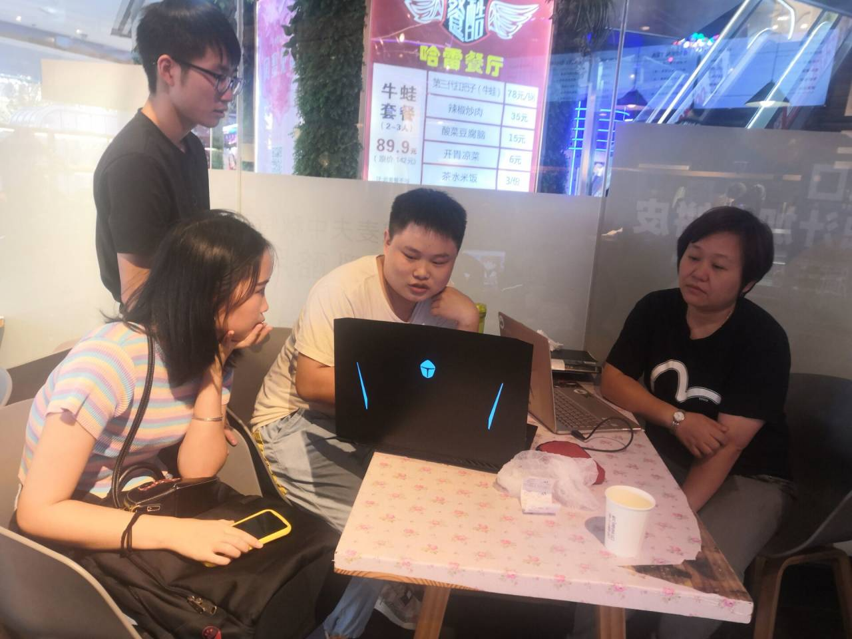
1
团队工作进度过程1
失败！
五一广场手感麦夫店
9.23 提前与店家联系好，本来是在万家丽店得知在五一广场店久改变了路线。
通过与负责人长达一个小时的沟通，店家说自己还没有想好用一个网站来干嘛，最后还是以失败告终。

Slide 5
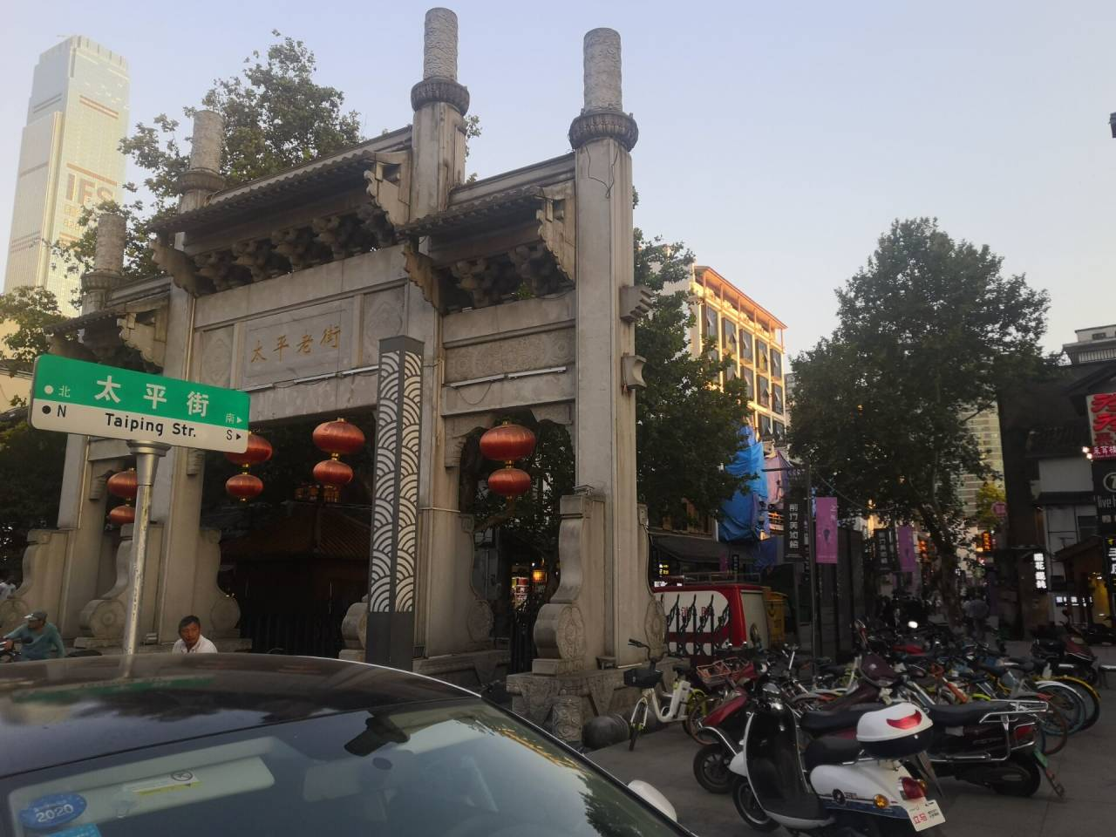
1
团队工作进度过程1
时间晚了，在太平街休息了会，联系另外一组一起开车学校。

Slide 6
TWO
第二部分
团队工作进度过程2

Slide 7
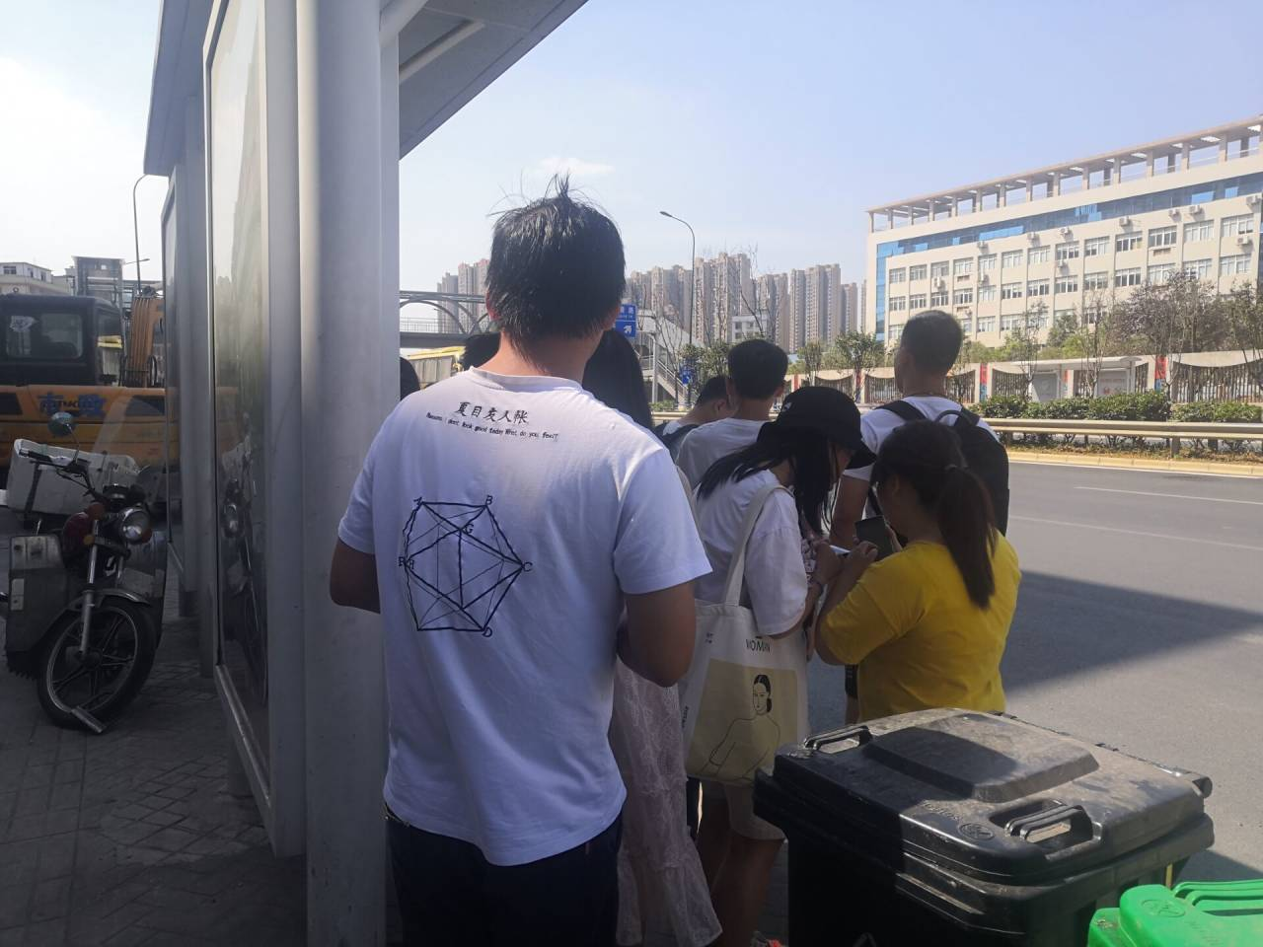
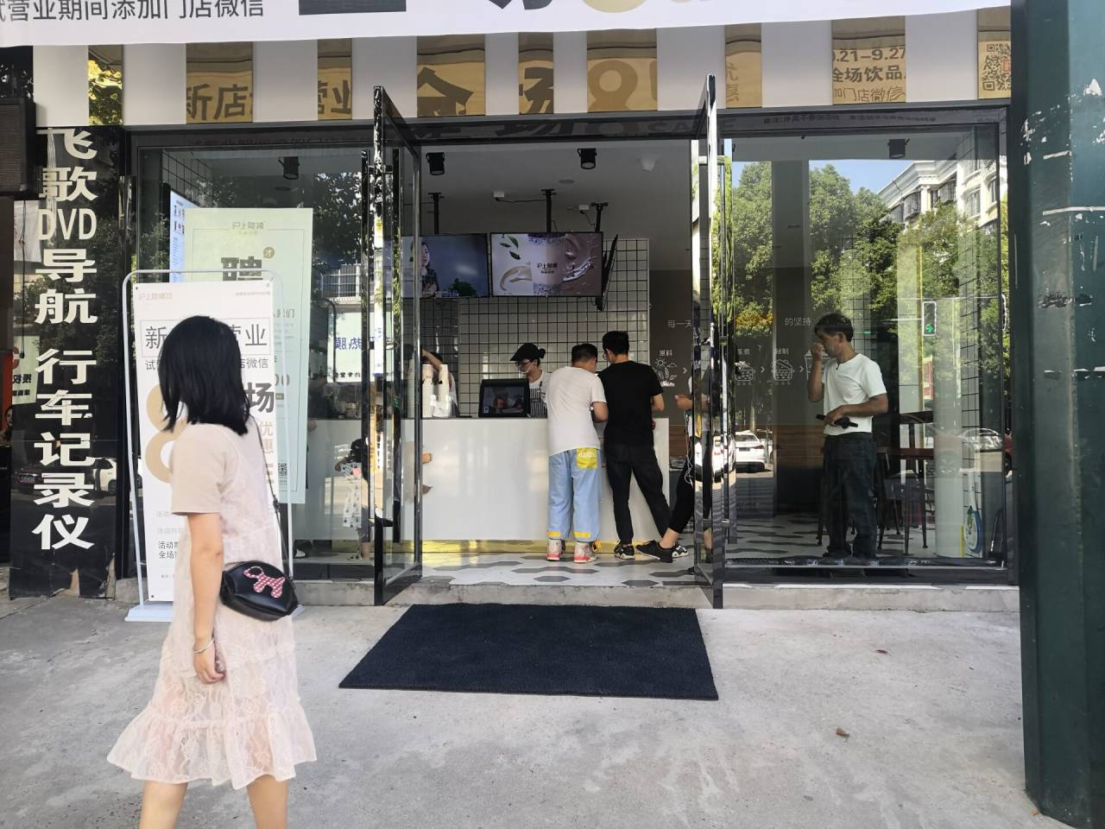
2
团队工作进度过程2
失败！
出发去汽车城
转移目标

Slide 8
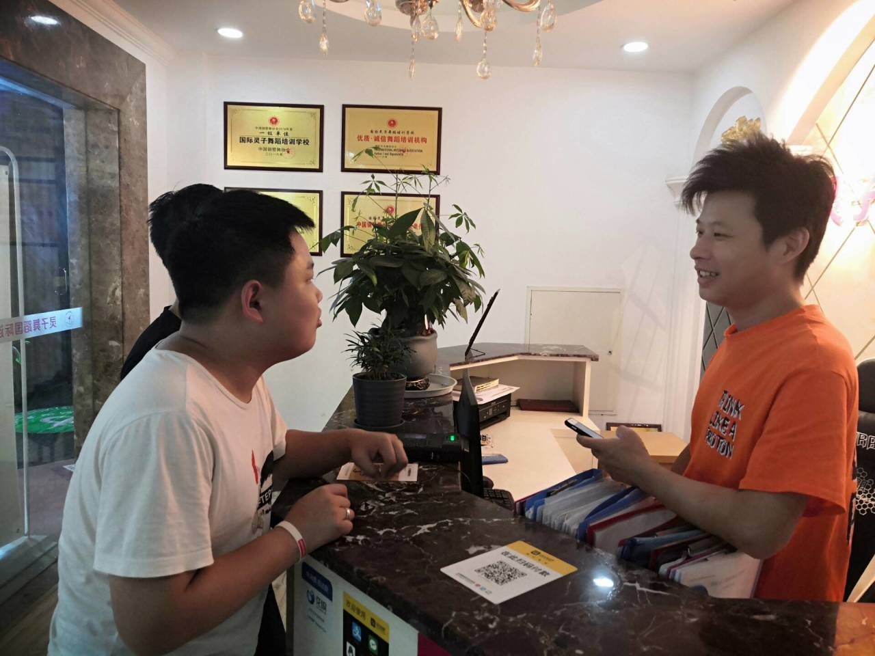
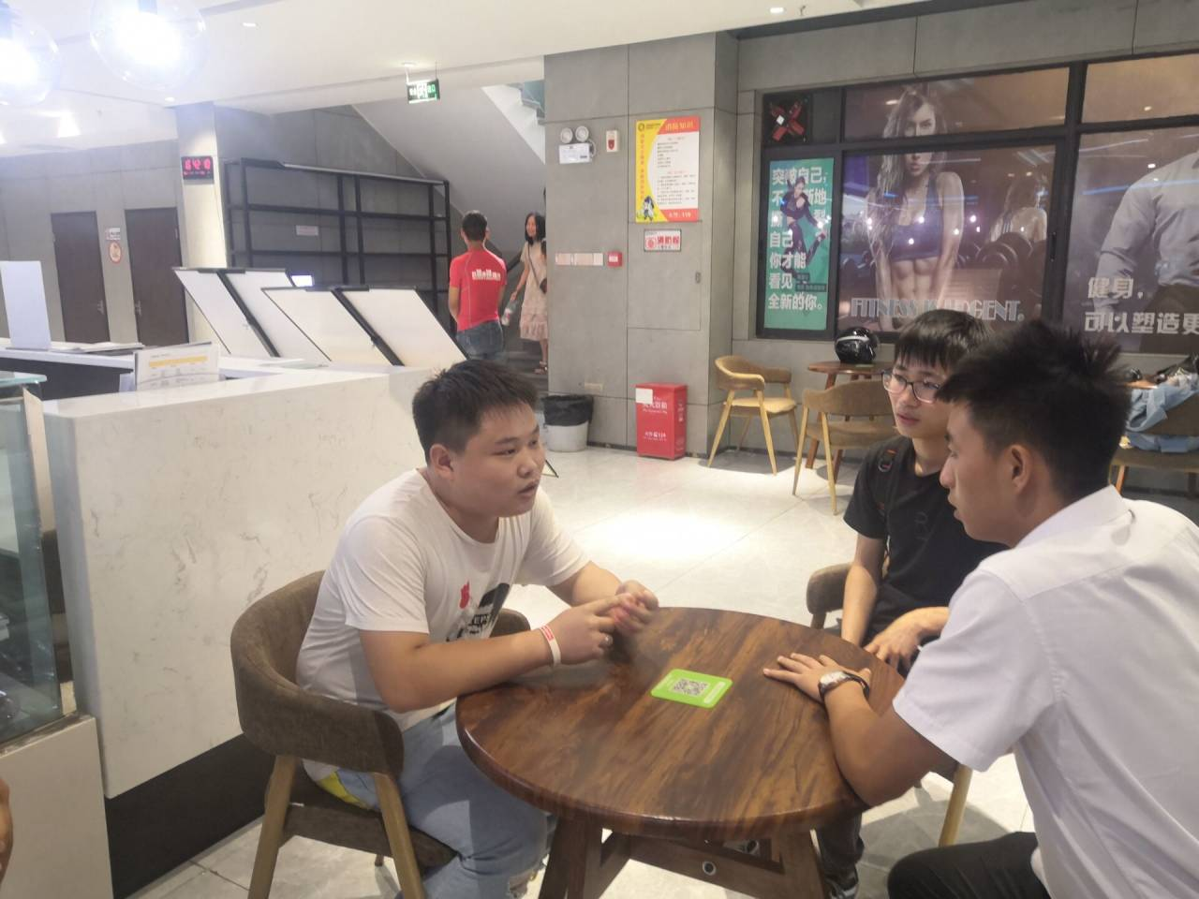
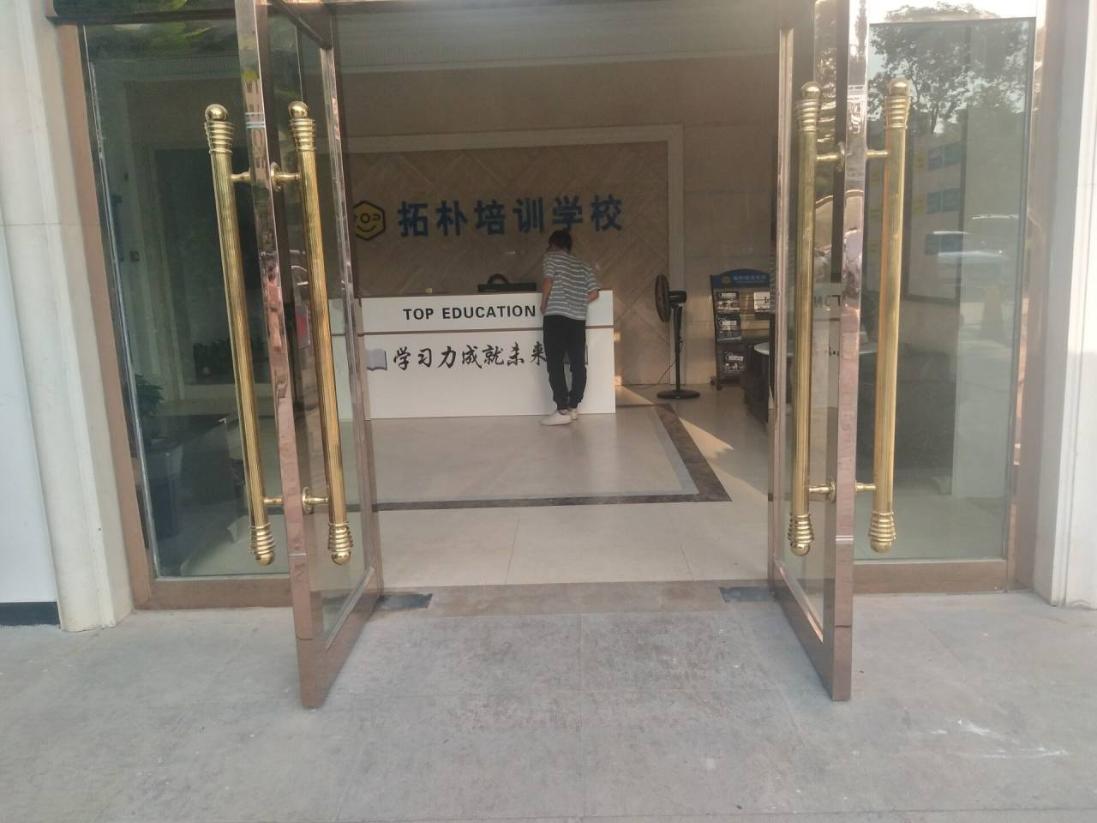
2
团队工作进度过程2
01
大山教育
02
健身
03
拓扑培训学校
失败！
失败！
失败！
04
吉他培训工作室
05
街舞培训
06
等...
失败！
失败！
失败！

Slide 9
THREE
第三部分
团队成员心得

Slide 10
3
团队成员心得
最好不要去市中心，客服要求的高，担心的也多，基本不能成功。
要沉得住气，一步步来，目标还是不够明确。
口才、胆量还得锻炼，不够大方得体。

Slide 11
Thanks for your listening
汇报人：意初团队 2019.9.24

